Slide 1
«ПЕДАГОГІЧНИЙ ПРАКТИКУМ ТРЕНЕРА»
Дисципліна вільного
вибору студента

Slide 2
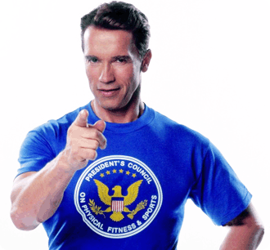
Херсонський державний університет
Факультет фізичного виховання та спорту
“ПЕДАГОГІЧНИЙ ПРАКТИКУМ ТРЕНЕРА”
Шалар О.Г.
доцент кафедри олімпійського
та професійного спорту

Slide 3
Мета викладання дисципліни:
адаптувати педагогічні знання конкретно до діяльності тренера, керівника спортивних секцій
Для педагога важливим є не лише знати, що необхідно робити, але й те як це робити. Тому метою педагогічного практикуму має бути ознайомлення студентів з величезним досвідом педагогів минулих років, щоби при аналізі педагогічної задачі, спробувати свої сили в пошуку альтернативних шляхів виходу із складних виховних ситуацій на основі теоретичних знань.

Slide 4
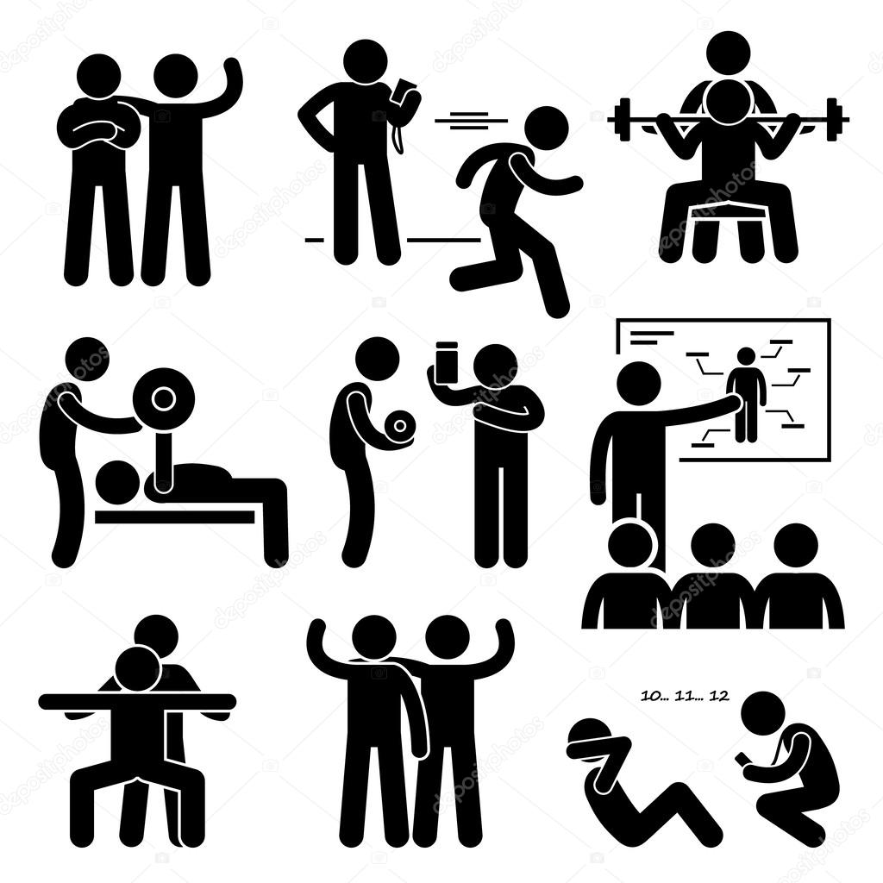
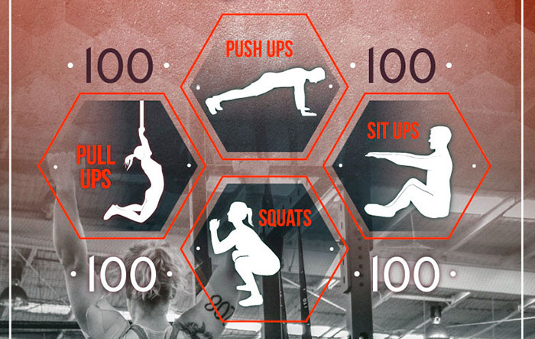
Основні завдання дисципліни “ПЕДАГОГІЧНИЙ ПРАКТИКУМ ТРЕНЕРА”
теоретичні: озброєння студентів основами педагогічних знань: з методології педагогіки, закономірностей розгортання педагогічних явищ, морального та психічного розвитку юних спортсменів; з методики формування спортивних команд; сприяти формуванню світогляду та особистісному росту;
практичні: формувати у студентів уміння аналізувати педагогічні ситуації; перейматися внутрішнім світом юних спортсменів; вживати педагогічні знання в практику спілкування, навчання та виховання.

Slide 5
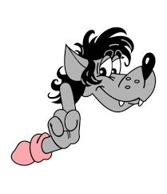
Вивчення курсу „ Педагогічний практикум тренера” здійснюється за наступними змістовними модулями:
Загальні основи педагогіки та навчання в спорті;
Теорія виховання в спорті.

Slide 6
Змістовний модуль 1
Загальні основи педагогіки та навчання в спорті
Практичні модулі :
Учитель (тренер) і суспільство;
Розвиток і формування особистості спортсмена;
Процес навчання в спорті;
Принципи навчання в спорті ;
Методи навчання в спорті ;
Форма організації, аналіз і оцінка навчальної діяльності студентів.

Slide 7
Змістовний модуль №2 Теорія виховання в спорті
Практичні модулі
Сутність, зміст і процес виховання в спорті
Загальні методи виховання в спорті
Колектив і особистість в спорті
Моральне виховання
Розумове виховання
Трудове виховання
Естетичне виховання
Педагогічне спілкування в спорті
Місце і роль сім’ї у вихованні юних спортсменів

Slide 8
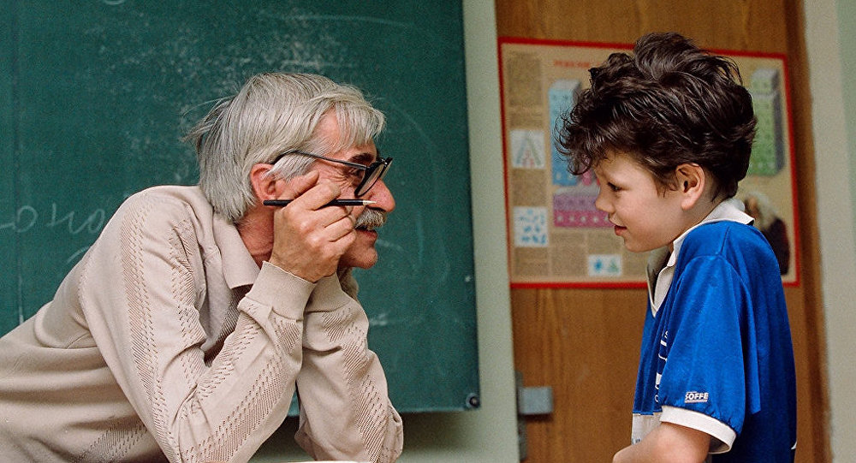
Хто осягає нове, плекаючи старе – той може бути вчителем!

